Slide 1
Materiellkurs
til B-lisens

Slide 2
Hovedmål
Kursets målsetning er at deltageren skal bedre sine kunnskaper og holdninger innen materiell på en slik måte at man er i stand til å gjenkjenne feil og mangler før man havner i farlige situasjoner. Deltageren skal kunne fungere som materiellforvalter for eget utstyr på en sikker måte.

Slide 3
Delmål
Deltageren skal i etterkant av kurset gjøre rede for:
Utstyrets virkemåte
Spesielle komponenter og virkemåter
Typiske slitasjepunkter
Vanlige pakkefeil

Slide 4
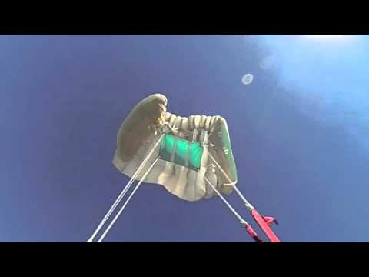
Utstyrets virkemåte
Åpningsforløp Hovedskjerm
Pilotskjerm fanger luft
Pilotbånd strekkes
Pin-en trekkes og container åpner
Risere løftes og lines strekkes ut
Baggen åpner
Hovedskjermen fanger luft
Pilotskjermen kollapser
Slideren kommer ned
Hopper løsner styrehåndtak
https://www.youtube.com/watch?time_continue=1&v=P00s_duKUio&feature=emb_logo

Slide 5
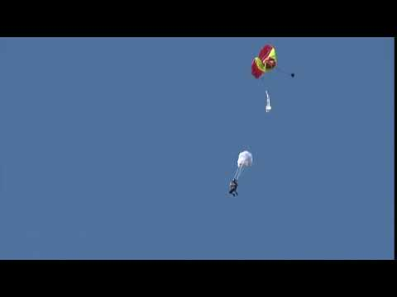
Utstyrets virkemåte
Åpningsforløp Reserveskjerm
Reserveskjermen åpner likt som hovedskjermen, men det er et par små forskjeller:
Fjærpilot & Freebag
Går ikke an å frigjøre fra seletøyet
https://www.youtube.com/watch?v=60XUv0wiNGU&feature=youtu.be

Slide 6
Spesielle komponenter og virkemåter
Hvordan forhindre at utstyr blir feil brukt
Brukeren bør spørre seg:
Hvilke feil er det mulig å gjøre med dette utstyret?
Hvordan kan jeg sjekke dette før det oppstår alvorlige situasjoner?
Hva skjer om jeg likevel bruker det feil?
Er jeg så godt kjent med utstyret mitt at det ikke forstyrrer meg i hva jeg ønsker å utføre i lufta?

Slide 7
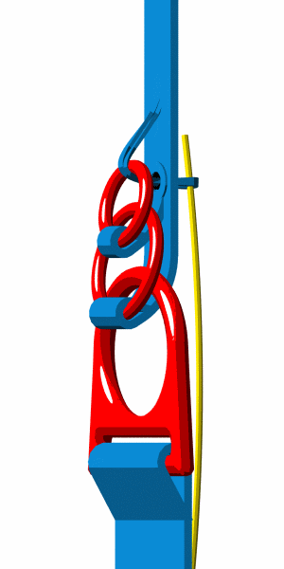
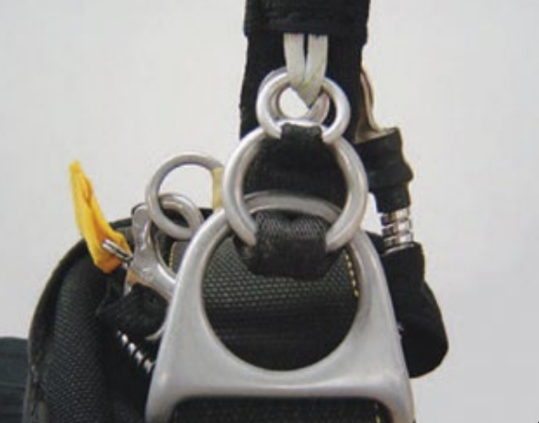
Spesielle komponenter og virkemåter
3-rings frigjøringssystem
3-rings frigjøringssystemet er viktig siden det gjør det mulig å kutte begge riserene samtidig, under belastning, med en håndbevegelse
Vektarms-prinsipp for frigjøring av hovedskjerm
Lengden på kuttkablene er viktig fordi:
Den siden som har RSL, må ha kuttkabel som slipper ca 2,5 cm etter siden uten RSL. I tillegg må total lengde være i henhold til produsentens anbefaling.

Slide 8
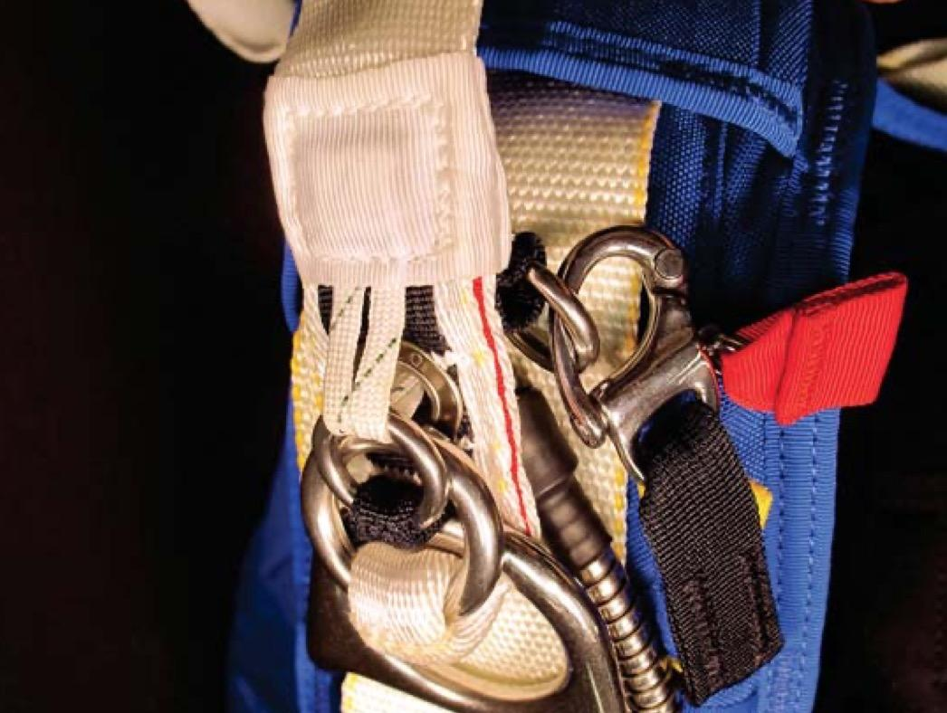
Spesielle komponenter og virkemåter
RSL
“Reserve Static Line”
Et system der reservecontaineren blir åpnet direkte etter at hovedskjermen har blitt kuttet.
Det finnes flere systemer og alle er avhengig av at RSL linen går uhindret fra festet på riseren og frem til pinnen på reserven.
En vanlig feil er at RSL linen blir tredd under reserveriseren og kommer ut på feil side.
https://uspa.org/p/article/the-rsl-separating-fact-from-fiction

Slide 9
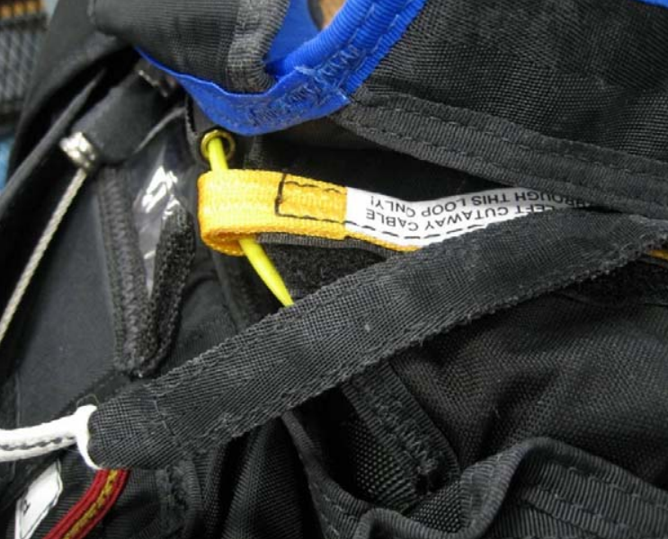
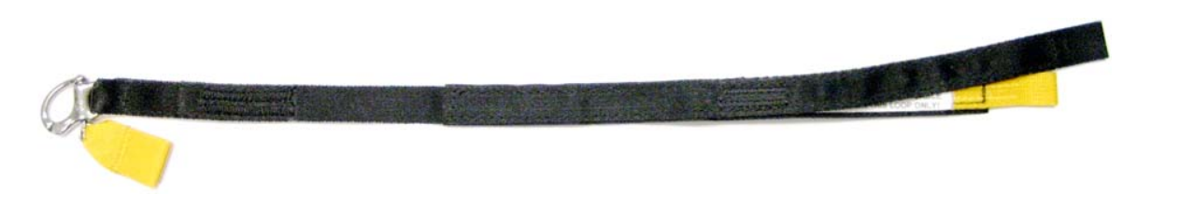
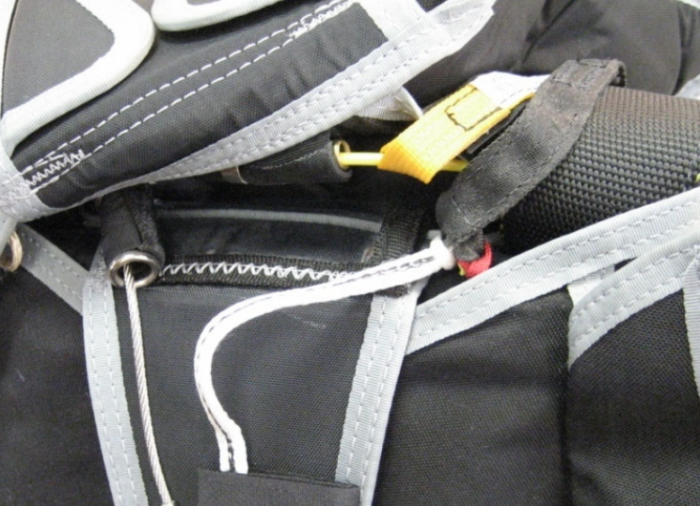
Spesielle komponenter og virkemåter
Collins lanyard
Collins lanyard er et system der venstre riser på hovedskjermen også blir “kuttet” dersom den høyre riseren med RSL linen forsvinner med hovedskjermen.
Formålet er å gi reserveskjermen fritt luftrom til å åpne uten å vikle seg inn i en halv hovedskjerm.
Collins lanyard er en videreutvikling av RSL som vi ofte finner i kombinasjon med forskjellige MARD løsninger (neste slide).

Slide 10
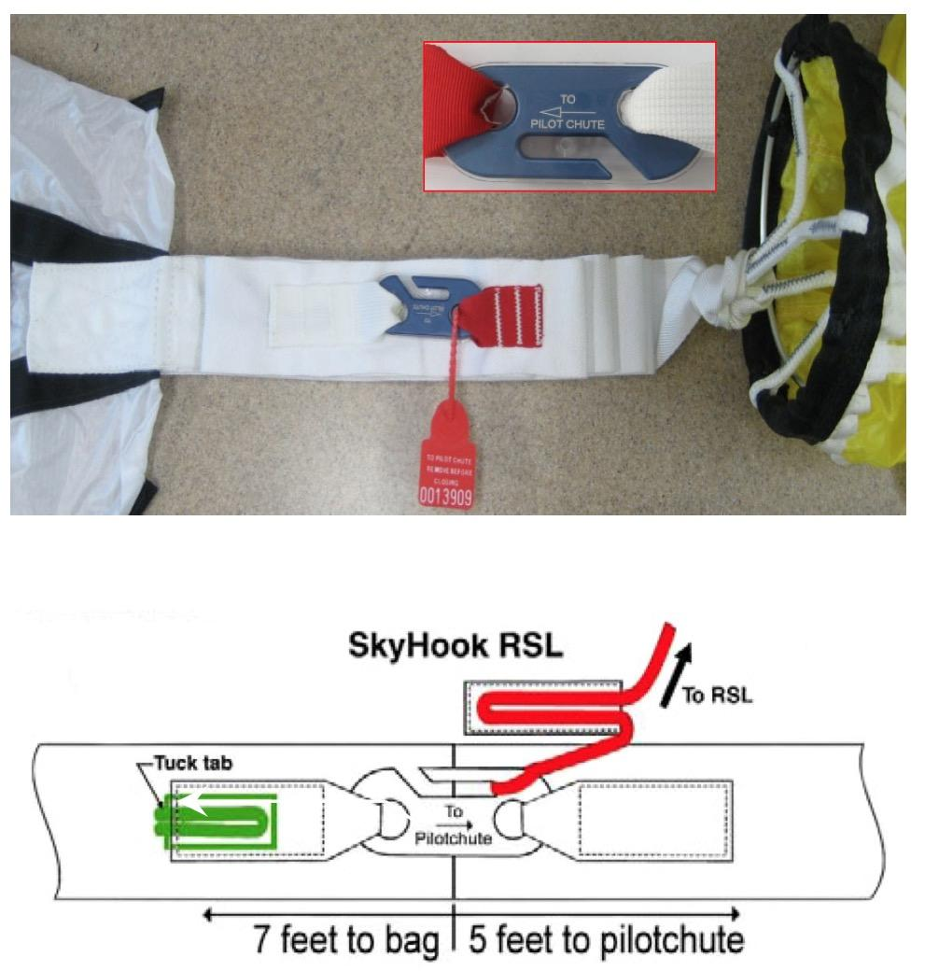
Spesielle komponenter og virkemåter
MARD løsninger
“Main Assisted Reserve Deployment”
Dette er et system som gjør at reserveskjermen åpnes direkte som følge av kutt fra hovedskjermen. Når hovedskjermen frigjøres, så blir pilotbåndet til reserveskjermen fysisk dratt ut av forbindelsen til løftestroppene på hovedskjermen.
Forskjellige MARD løsninger typegodkjent i Norge:
Skyhook - UPT / Areodyne / Sunpath
Trap-systen - Mirage Systems Inc
Reserve boost - Sunrise Manufacturing
MOJO - Rigging Innovations
Notes:
Kontrollspørsmål: hvis du kobler fra smykkelpsen på rslen, kobler du da ifra MARD løsningen din?

Slide 11
Typiske slitasjepunkt

Slide 12
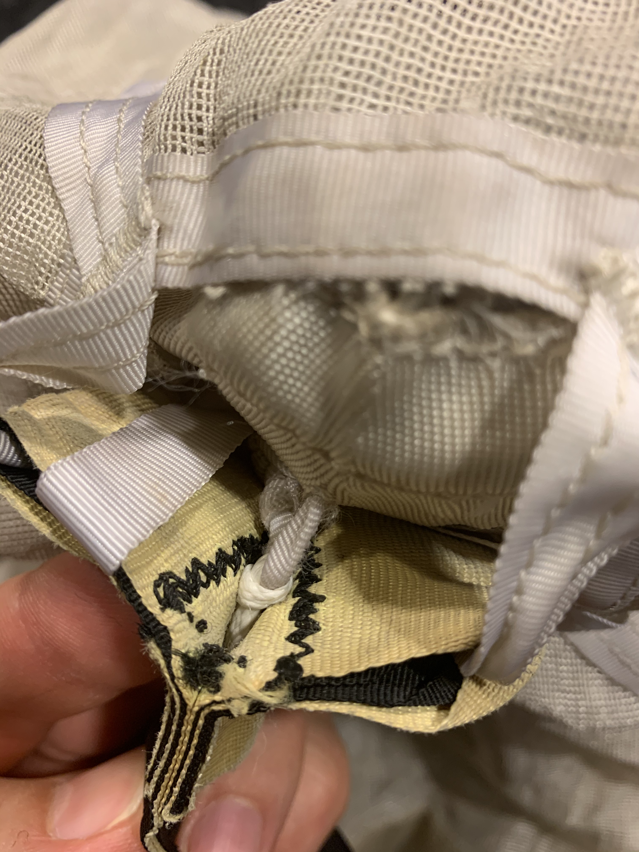
Typiske slitasjepunkter
For kort Kill-line
Kill-line krymper ved bruk siden linen påvirkes av varme/friksjon inne i pilotbådet
Til slutt blir den så kort, at pilotbåndet tar borti “kula” etter skjermåpning på hvert eneste hopp. Da begynner sting å ryke der piloten er festet til pilotbåndet
Løsning: Skifte Kill-line hos MK-R / MR

Slide 13
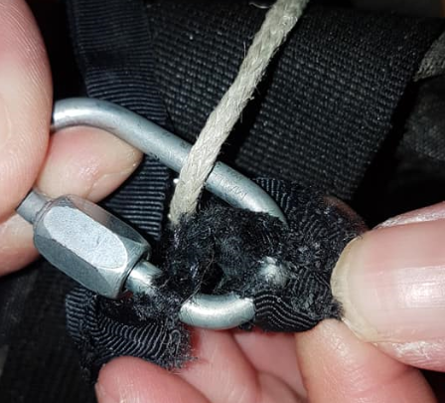
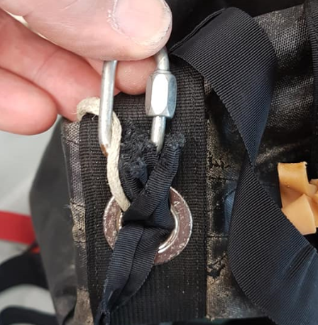
Typiske slitasjepunkter
Pilotbånd / D-bag
Området der pilotbåndet går igjennom D-bag er også utsatt for slitasje.
Dette oppstår ved normal bruk, men levetiden kan forlenges ved å være forsiktig når man kocker piloten. Da vil man redusere friksjonen/varmen som dette punktet utsettes for.
Ved å ta ut all tvinn på pilotbåndet reduseres også friksjon.
Hold et øye med dette punktet og vær varsom ved kocking av piloten.

Slide 14
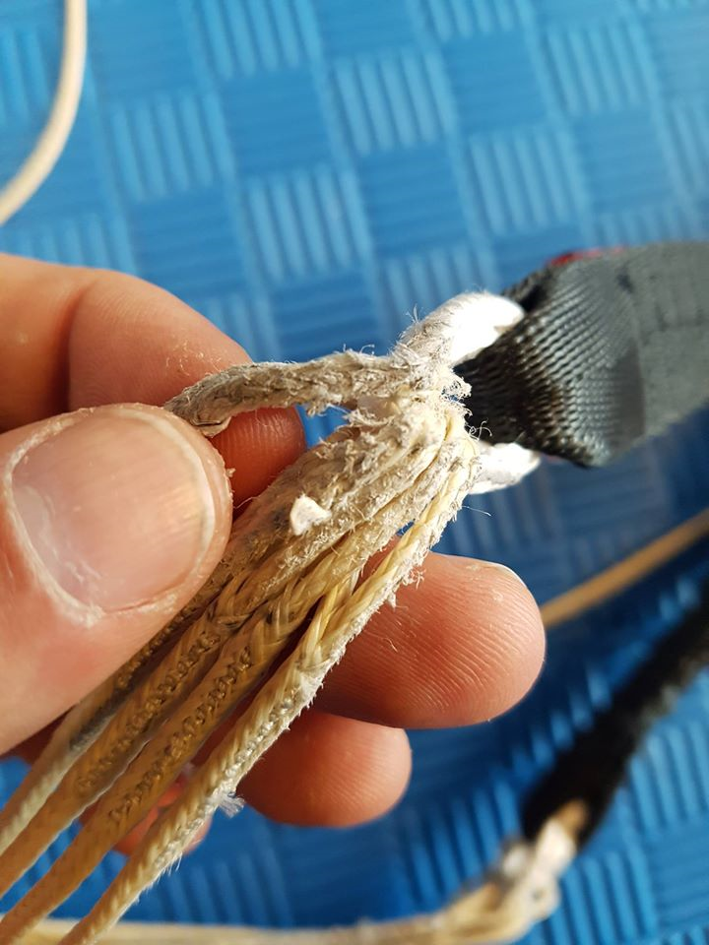
Typiske slitasjepunkter
Liner
Liner slites ved hopping og må skiftes av ulike grunner.
Liner kan
Få “akutte” skader, som for eksempel ved trelanding
Bli slitt ved normal hopping (Slik som på bildet)
Bli “ute av trim” slik at skjermen flyegenskaper blir dårligere.
Typisk holder et linesett av spectra (en linetype) på en 190 kvadratfots skjerm ca 500 hopp før det må skiftes.
Tilstand på liner blir vurdert av MK på hver hovedkontroll, men det er viktig å ha et forhold til tilstanden på linene sine.

Slide 15
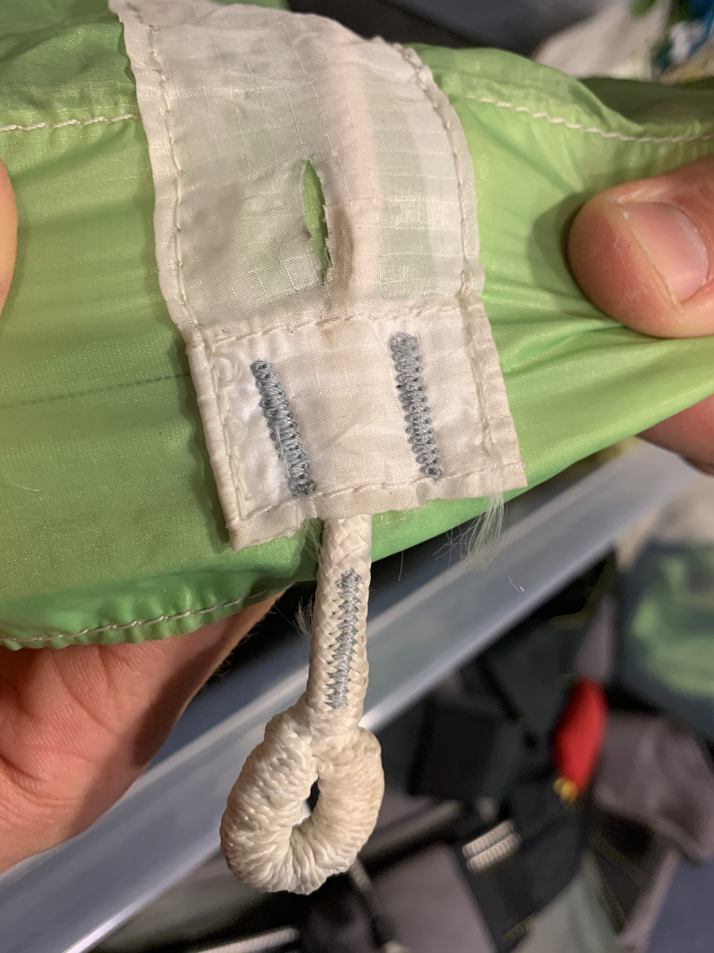
Typiske slitasjepunkter
Kollapsbar slider
Kollapsbare slidere får mye slitasje dersom man drar hardt i kollapslinene for å kollapse den. Ved å dra rolig, utvikles mindre varme/friksjon og slideren varer lenger.
Kollapsbare slidere har også mothaker som holder slideren lukket etter at den er kollapset.
Når man åpner slideren igjen på landingsområdet, er det lurt å være påpasselig og vri mothaken 90 grader til siden for å unngå at den sliter på slideren.
Løsning: Vær påpasselig så skade ikke oppstår

Slide 16
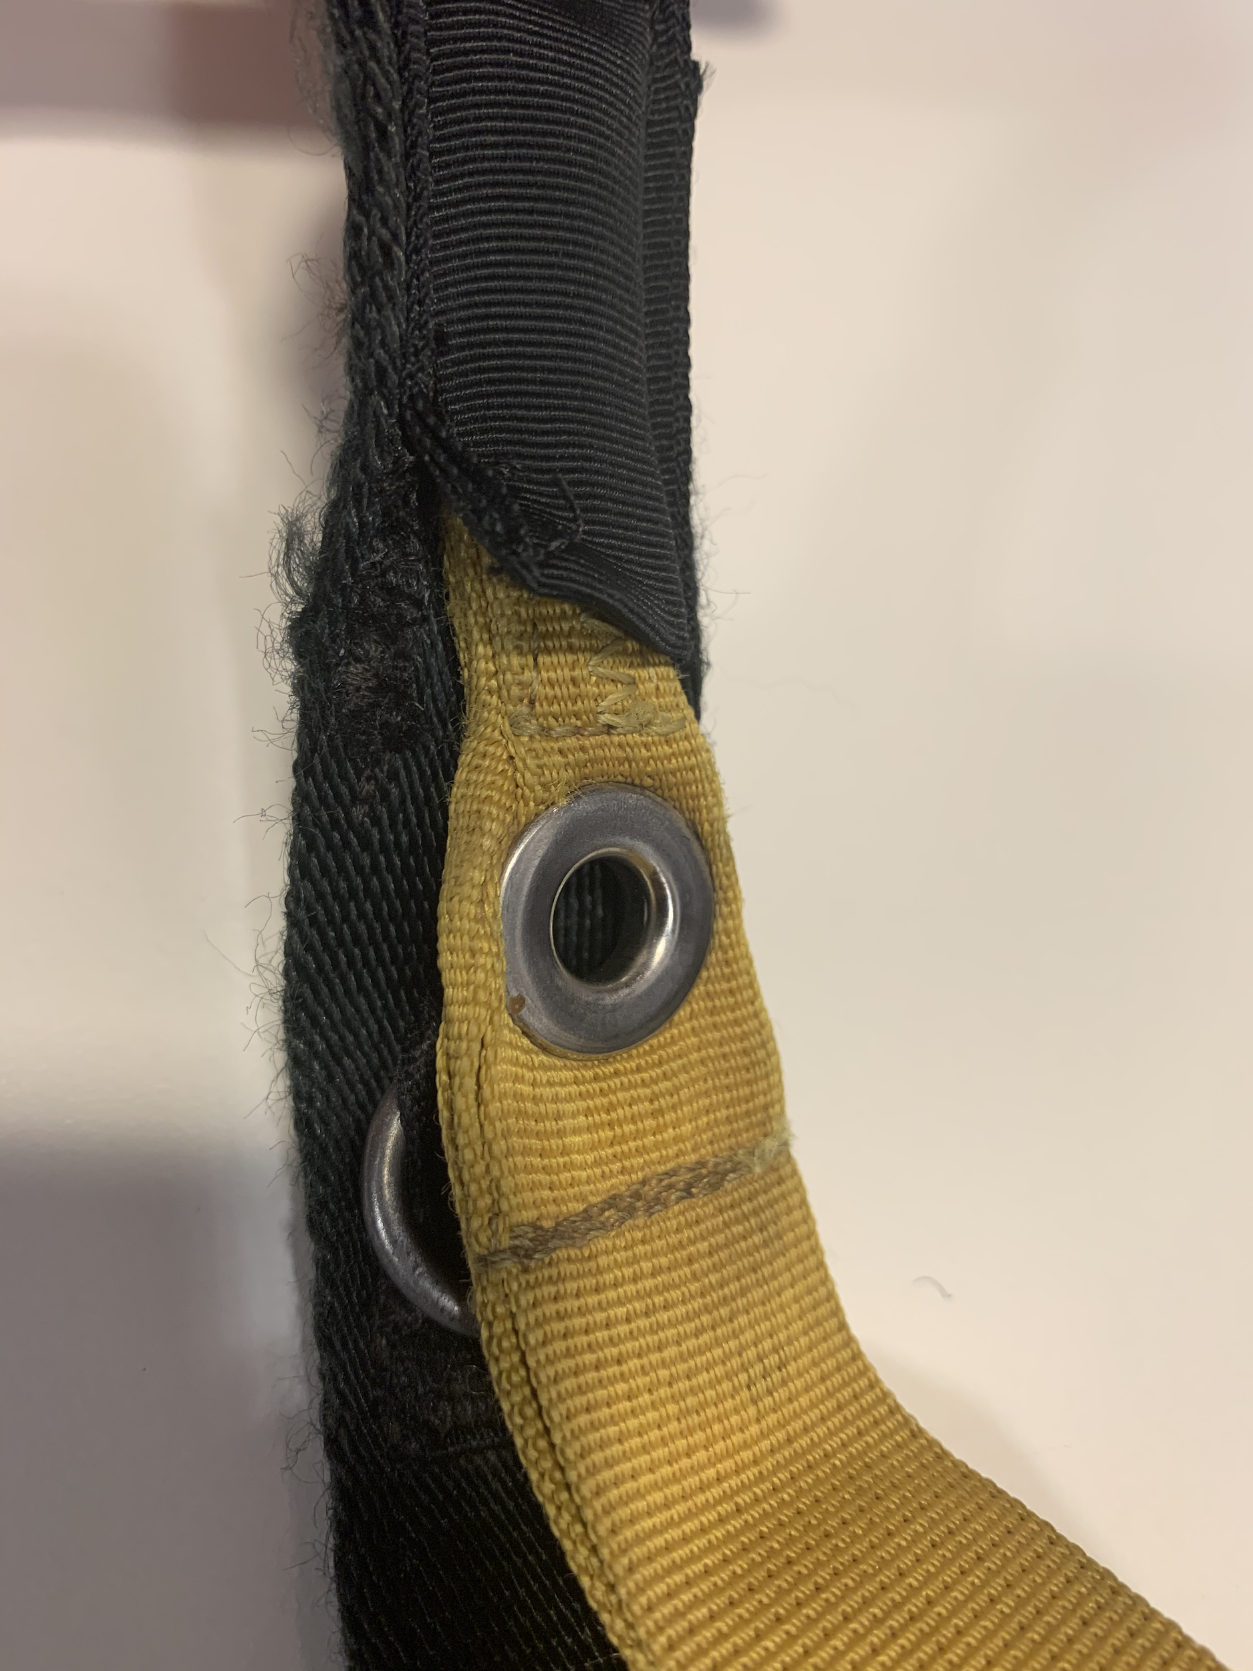
Typiske slitasjepunkter
Løse toggles
Løse togglesfester på riserene er kilden til mange reservetrekk.
Løse fester gjør togglefyring sansynlig, som igjen fører til dårlige åpninger og ofte tvinn og spinn.
Løsning: Kjenn etter om toggles sitter godt fast. De skal ikke føles løse.

Slide 17
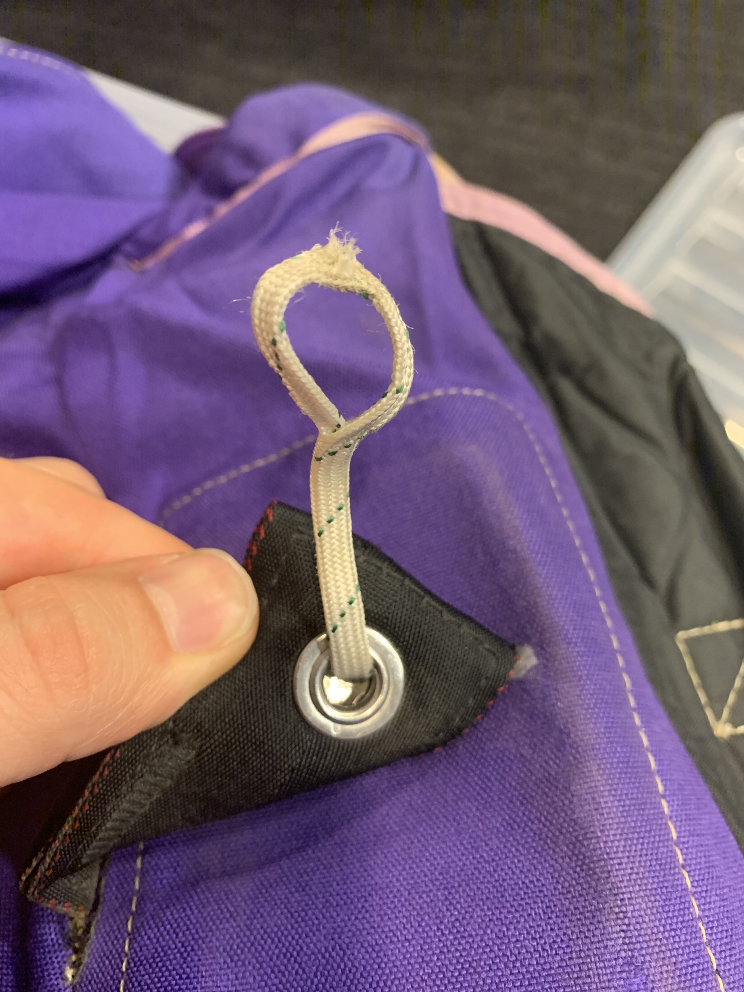
Typiske slitasjepunkter
Loop
Loopen er den komponenten som utsettes for mest slitasje ved vanlig pakking.
Riktig lengde på loopen er også veldig viktig.
Pass på at du klarer å dra ut maks 1 cm fra siste klaffen, og at pinnen sitter godt fast.
En for lang eller slitt loop kan bli starten på en skjermåpning i flyet eller hestesko i lufta.
Notes:
Praktisk øvelse: Alle bytter loop

Slide 18
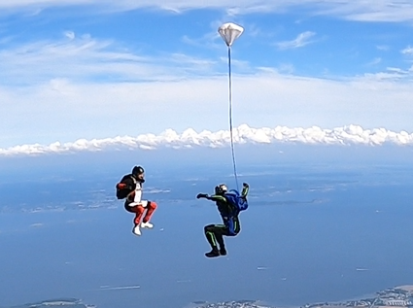
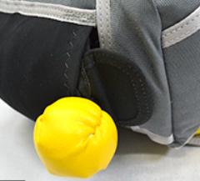
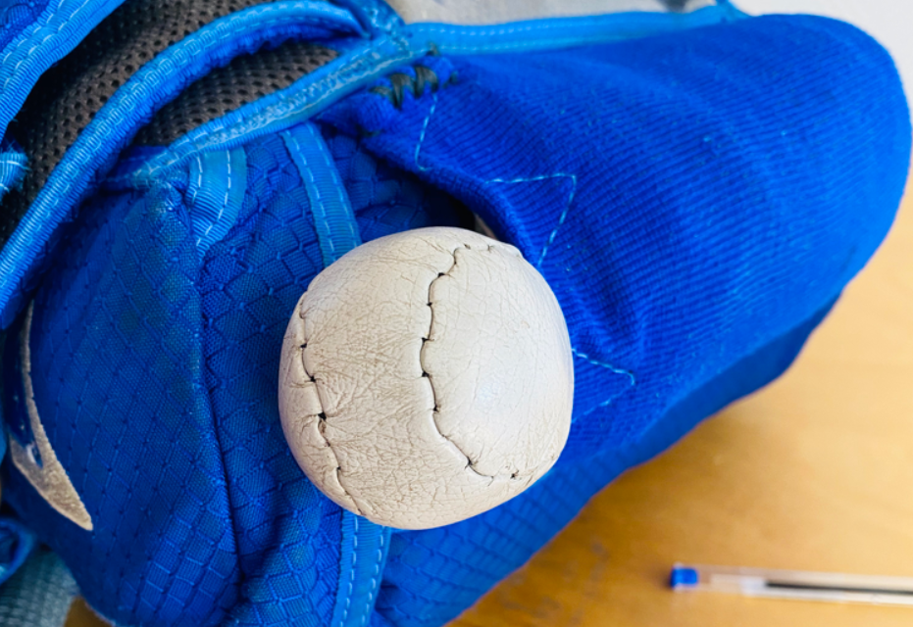
Typiske slitasjepunkter
Slapp BOC
BOC står for “Bottom of Container
BOC mister elsastisiteten over tid, og blir “slapp”
En slapp BOC øker sjansen for at piloten kommer ut når den ikke skal.
FF-Hackey med klaff anbefales til de fleste typer hopping
Elastisiteten må inspiseres i pakket tilstand. Det skal være en tydelig “snert” som holder godt på piloten.
Trekk gjerne piloten ut av BOC under lagring i gearbag, slik at den holder lenger.

Slide 19
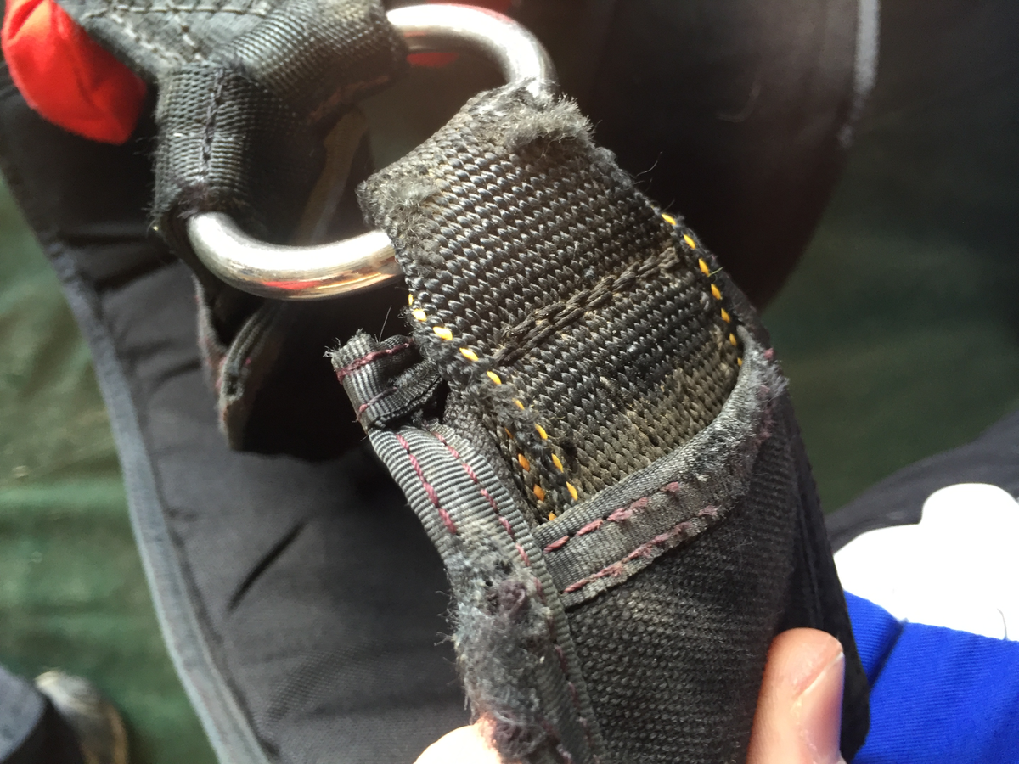
Typiske slitasjepunkter
Asfaltskade / Webbing
Fall på asfalt kan gi stygge skader på både hopper og utstyr.
Beinstropper er spesielt utsatt der webbingen ligger rundt spenner. Når benstroppene slakkes, kan skaden forflyttes til innsiden av beinstroppene og bli vanskelig å oppdage.
Slitasje oppstår også under pakking, dersom man drar riggen langs underlaget. Løft D-bag mot riggen eller bruk “mini-pakkematte” under riggen slik at denne tar friksjonen.

Slide 20
Vanlige pakkefeil

Slide 21
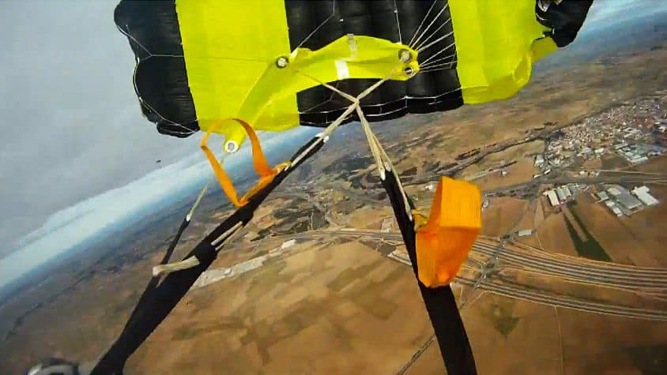
Vanlige pakkefeil
Step-through
Skjer vanligvis ved plassering av bag i container, ikke ved dårlig linekontroll i begynnelsen.
Varsellampene bør lyse om man må trekke pilotbåndet og piloten frem for å “få den fri” fra en linegruppe.
Vær ekstra forsiktig ved plassering av bag i container, og unngå pauser i pakkingen her.

Slide 22
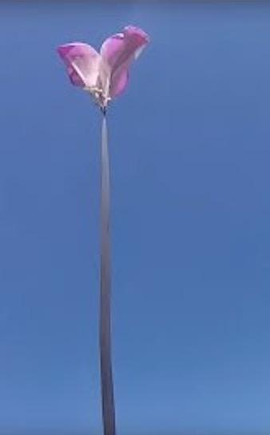
Vanlige pakkefeil
Ikke kocket pilot
Kocking av pilot må skje rett før bagging, når skjermen er ryddet og lagt ned på pakkematta.
Dersom man gjør det tidligere risikerer man at den glir ut, og gjør man det senere får man ikke gjort det skikkelig.
Det er avgjørende at man får komprimert den biten av pilotbåndet som ligger inni baggen, mellom bag og hovedskjerm.
Vanligste årsak til feilfunksjon er enten å glemme det helt, eller at man blir lurt av “det grønne merket” dersom man drar etter at containeren er lukket.
Husk alltid å sjekke at killine er slapp inne i piloten før den pakkes.

Slide 23
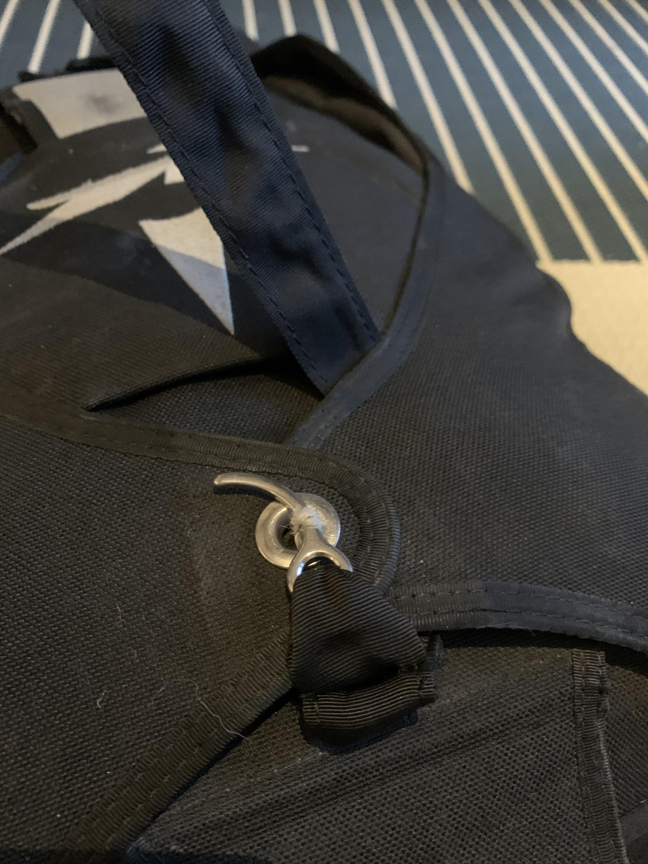
Vanlige pakkefeil
Container-lock
Lett at dette skjer dersom man må åpne og lukke containeren en ekstra gang.
Regel: Pilotskjermen må HELT ut av BOC hver gang man skal lukke en container på nytt.
Da er det mye lettere å se at pilotbåndet går fritt hele veien fra låsepinnen.

Slide 24
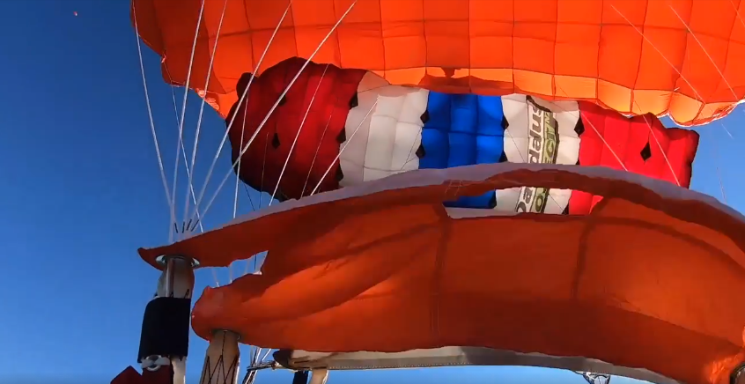
Vanlige pakkefeil
Feil innstilt nødåpner
To skjermer ut, som resultat av nødåpner-aktivering, skjer 2-3 ganger i året i Norge.
I alle tilfellene aktiverer nødåpneren som den er programmert til.
Cypres og Vigil er forskjellige når det kommer til tilbakestilling etter innhopp.
Feil som har ført til 2 skjermer er for eksempel:
-Stilt opp Cypres 1800 meter, men trodde man stilte 1800 fot.
-Stilt opp Vigil 3750 fot ifm innhopp, men ikke stilt tilbake. 1 måned senere kom to skjermer.
- Vigil satt i student-modus når man prøvde å justere høyde ifm Innhopp.
Regel: Utvis nødåpneren ekstra oppmerksomhet under utstyrssjekk, spesielt før OG etter innhopp. Spør en instruktør om du er i tvil.

Slide 25
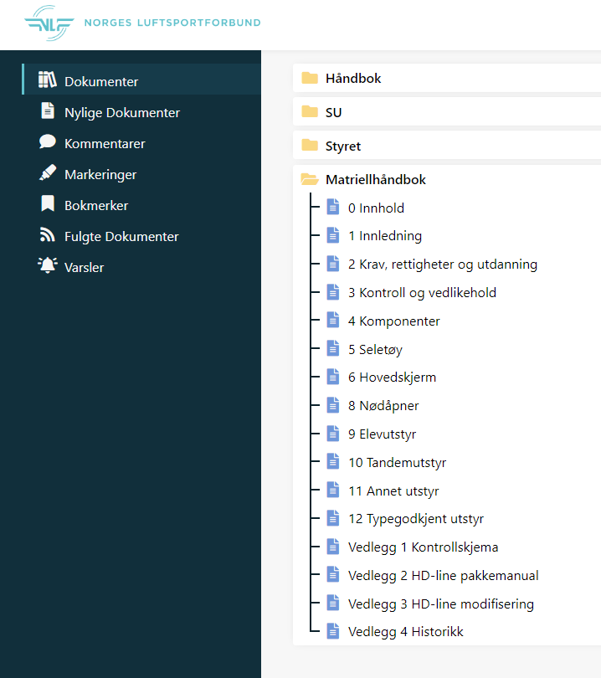
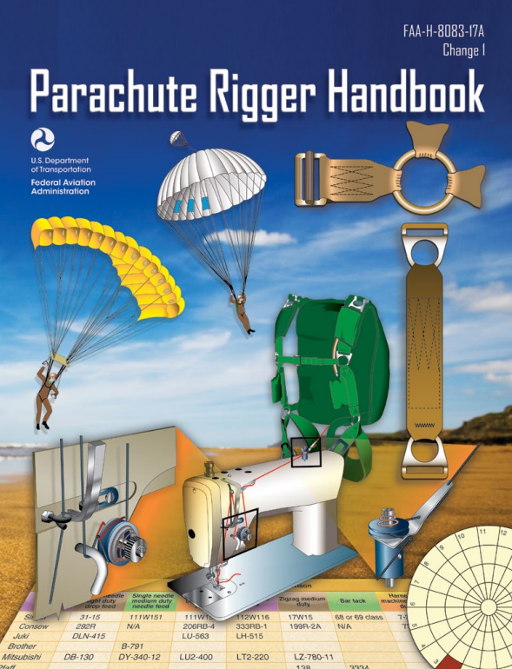
Avslutning
Tips til videre lesing
Materiellhåndboken F/NLF
Parachute Rigger Handbook

Slide 26
Avslutning
Råd på veien
Man kan ikke regne med å være 100% tilstede mentalt til en hver tid. Derfor er det viktig å tillegge seg vaner og rutiner som minimerer sjansen for at farlige situasjoner oppstår.
Unngå å hoppe med småfeil og mangler på ditt eget utstyr, enten du vet om dem eller ikke.
Hva kan du gjøre for å bedre materiellsikkerheten din?

Slide 27

Avslutning
Prøve
Tid til rådighet: 15 minutter
Spørsmål: 10
Alle spørsmål besvares på eget svarark

